Slide 2
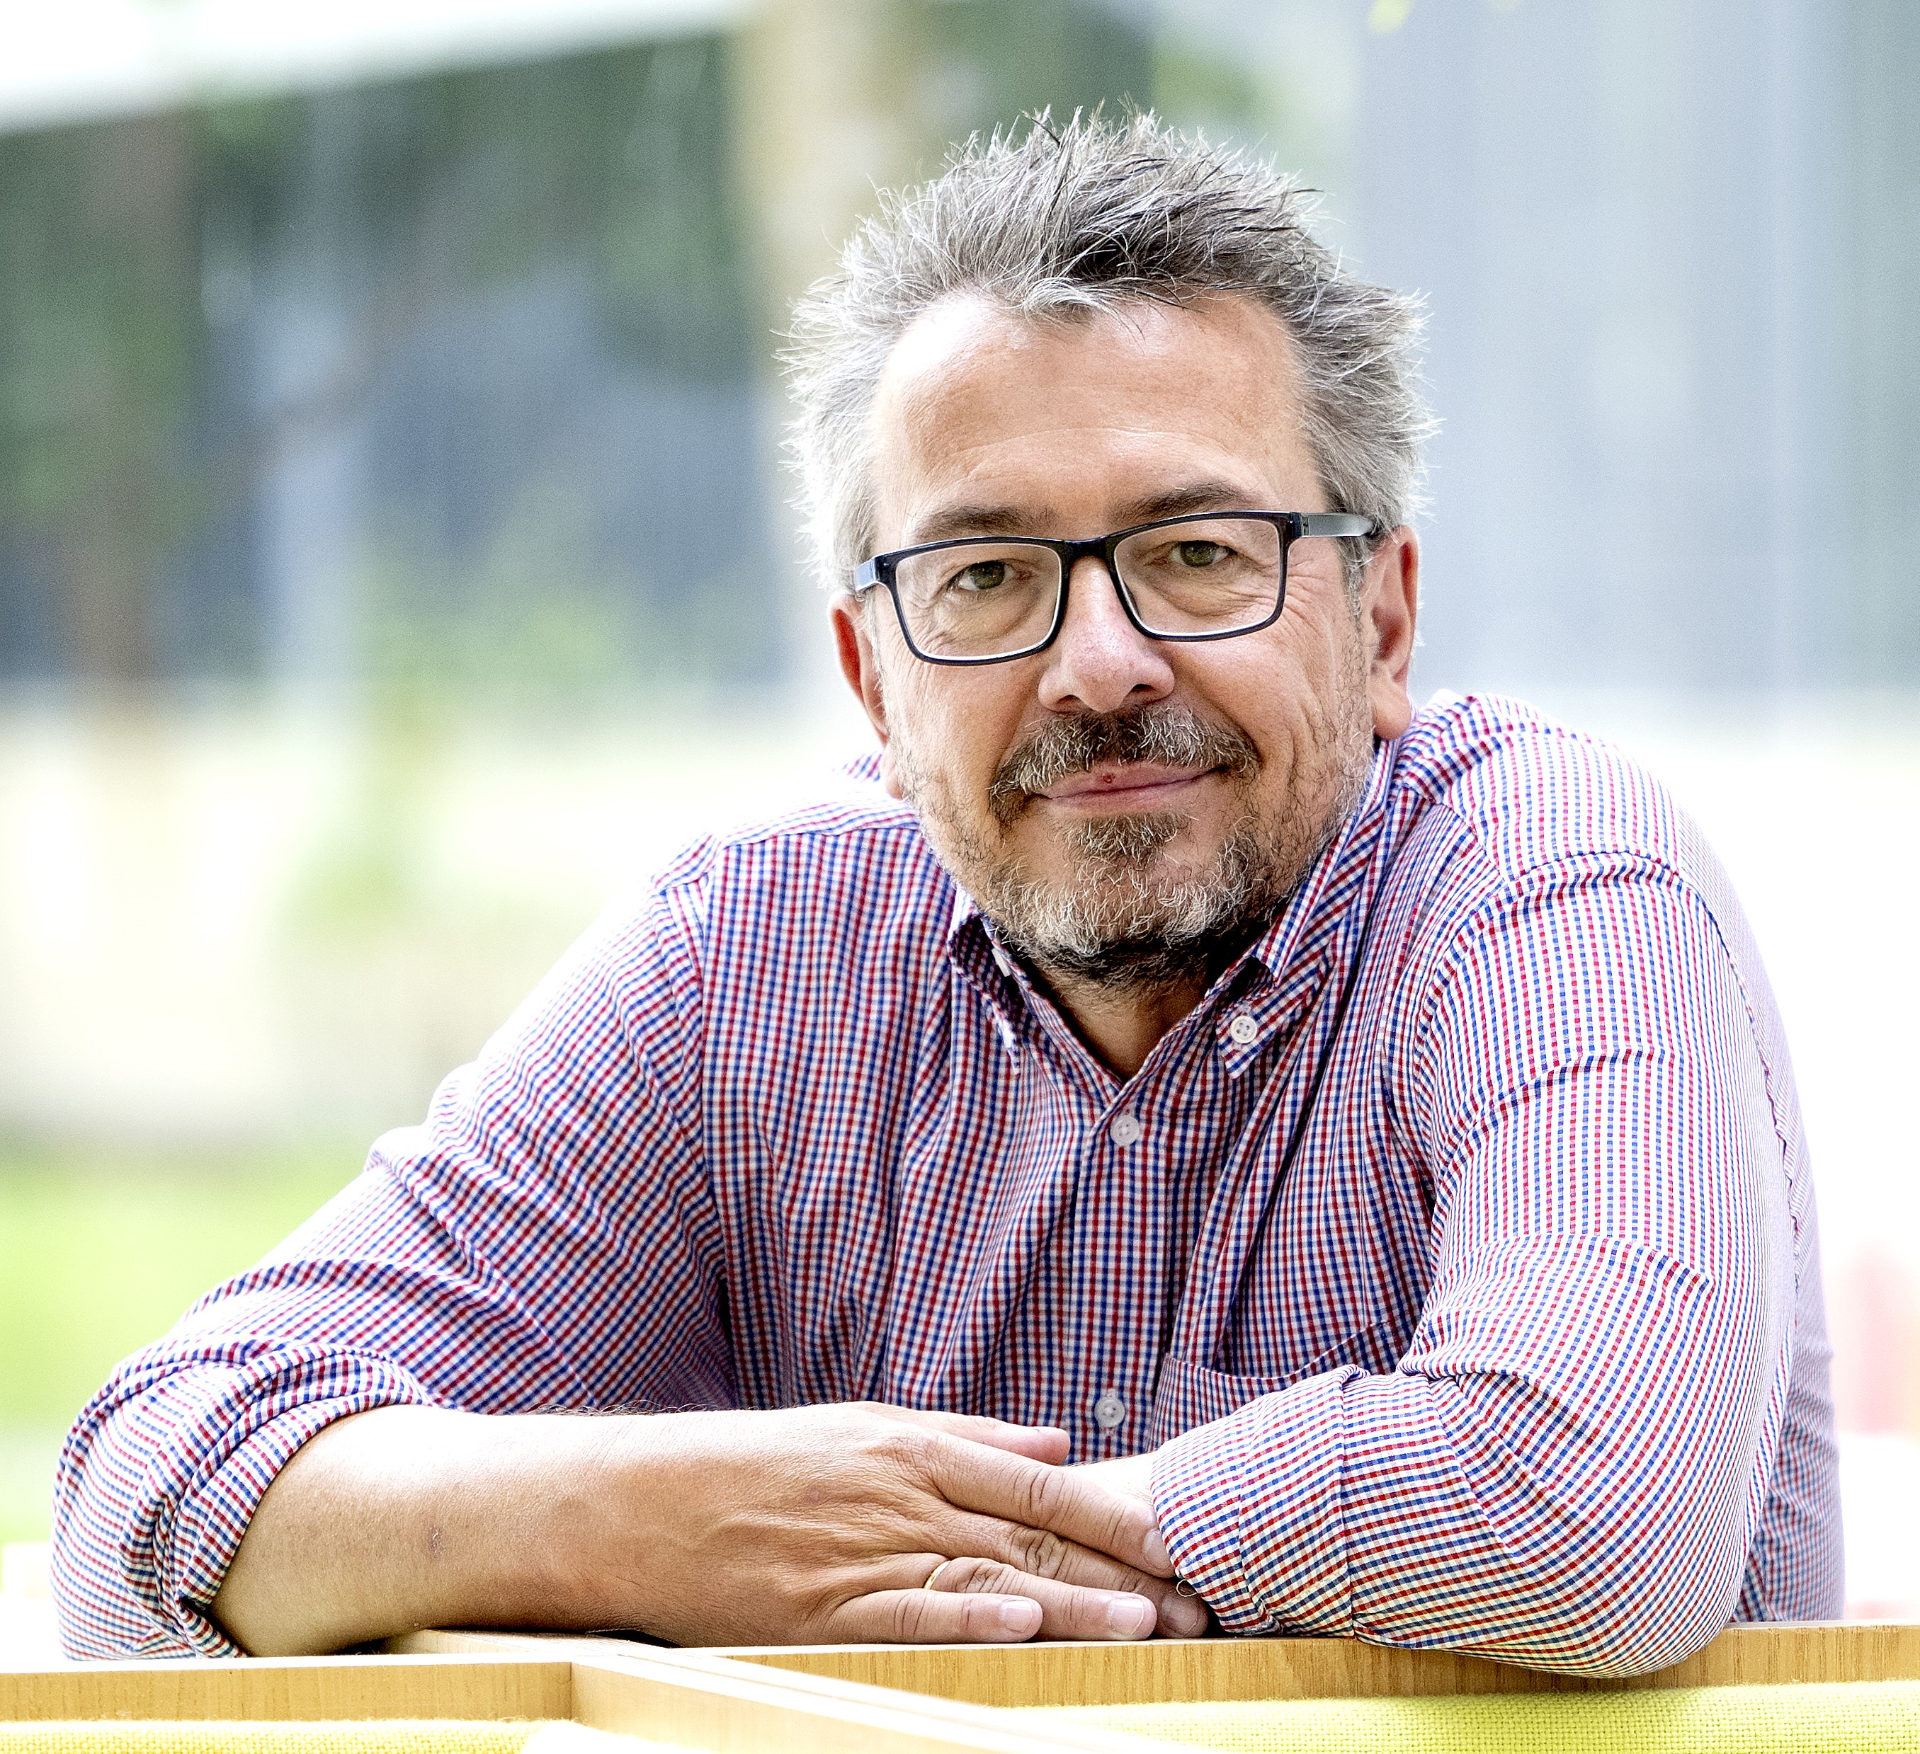
Tekniske løsninger til at reducere risiko med luftbårne smitte
Pawel Wargocki
Center for Indeklima og Energi, DTU Sustain
Danmarks Tekniske Universitet
pawar@dtu.dk

Slide 3
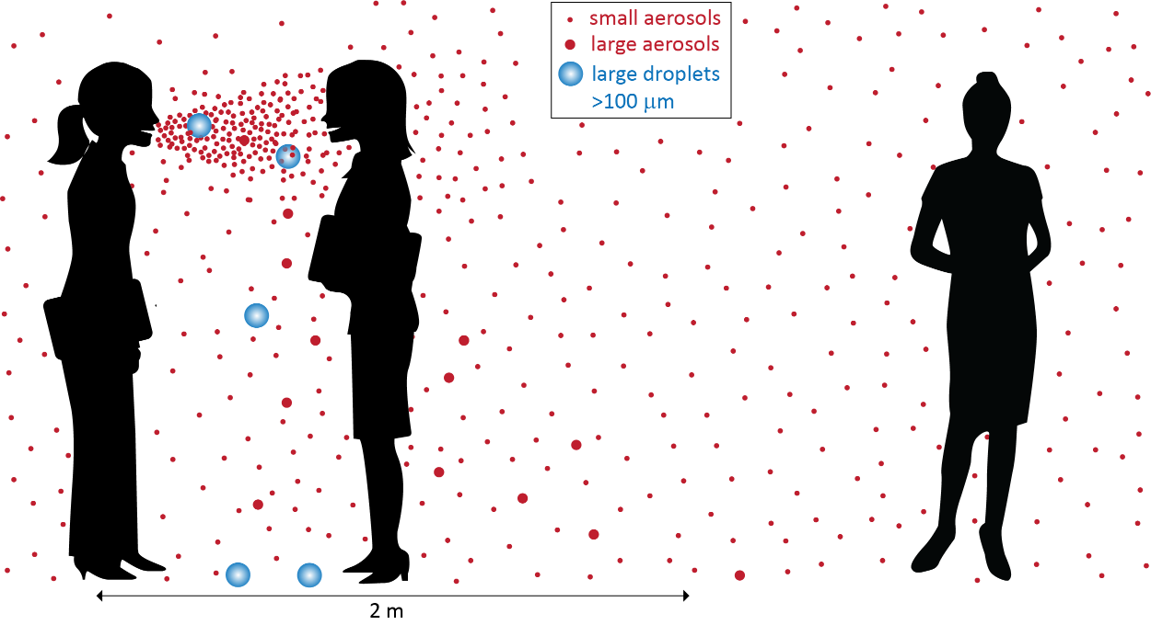
Spredning af luftbåren smitte
Kort distance
Lang distance
Kilde: Jimenez et al. (2022)

Slide 4
Spredning af luftbåren smitte
Tekniske løsninger (med få undtagelser)
Kort distance
Lang distance
Kilde: Jimenez et al. (2022)

Slide 5
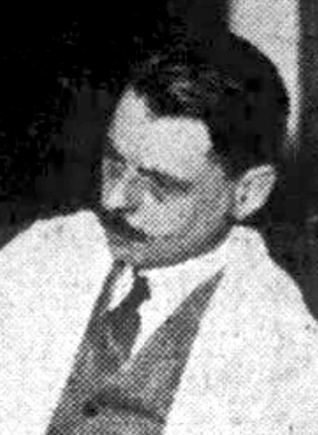


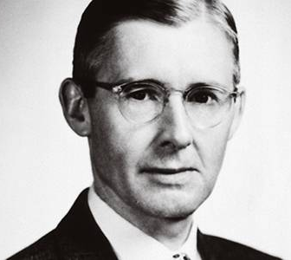
Modellering af risici: Wells-Riley ligningen
P-sandsynlighed af infektion
I- antal smittede
q - quanta emissionsrate (infektiøse quanta)
p –indåndingsrate
t –eksponeringstid
Q – fjernelsesrate eller ækvivalent ren-luft flow
Kilde: John Hopkins

Slide 6
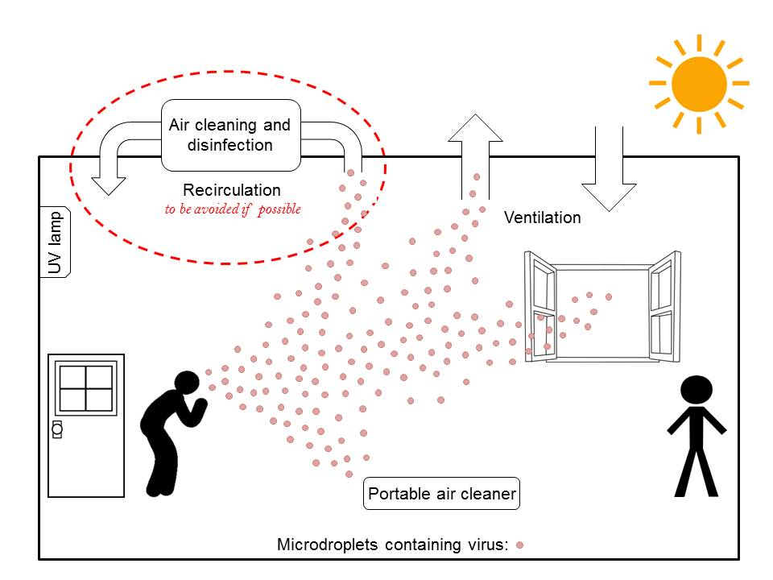
Tekniske løsninger
Udluftning og ventilation
Luftrensning (filtrering af partikler og aerosoler)
Inaktivering - Desinfektion (UVGI, lang (far-) UVC)
Befugtning
Temperatur
Andre avancerede løsninger
Kilde: Morawska et al. (2020)

Slide 7
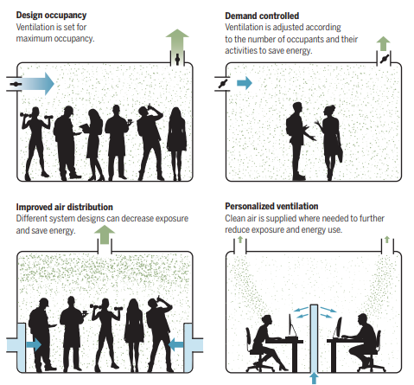
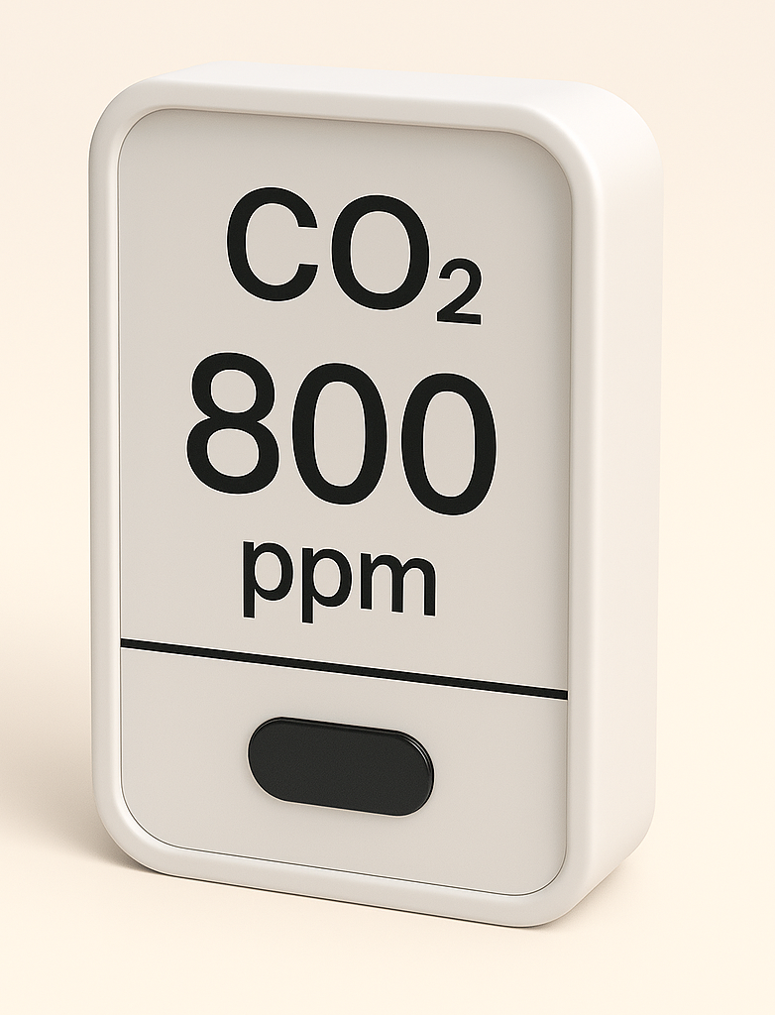
Udluftning og ventilation
Fjerner/fortynder aerosoler ved at tilføje frisk (udendørs) luft
Åbning af vinduer
Mekanisk ventilation, kun udsugning
Mekanisk ventilation med indblæsning og udsugning
Der skal måles CO₂ (og evt. også PM2.5)
Hvor meget skal man ventilere?
Kilde: Morawska et al. (2021)

Slide 8
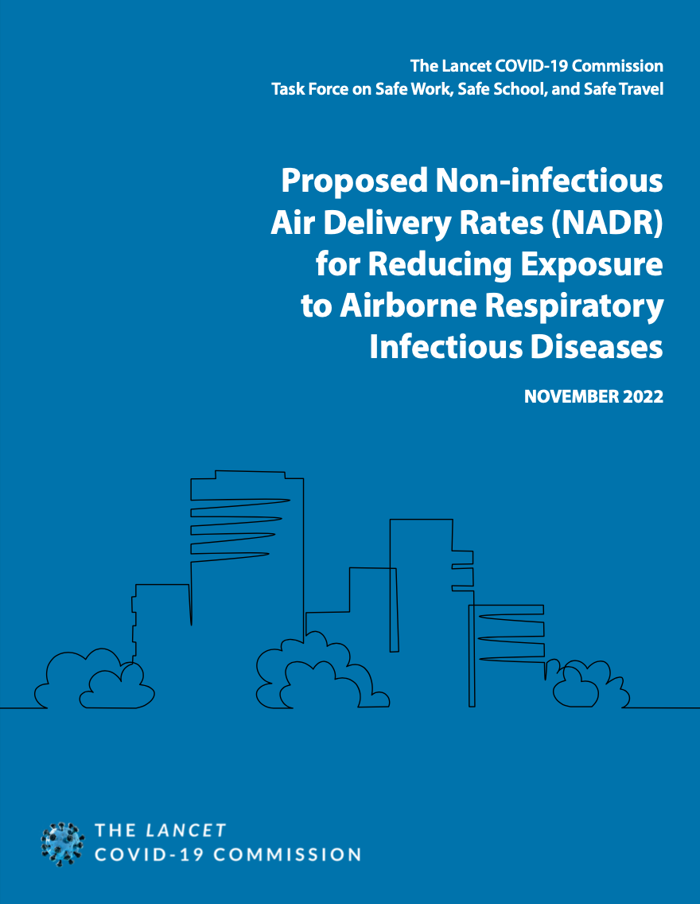
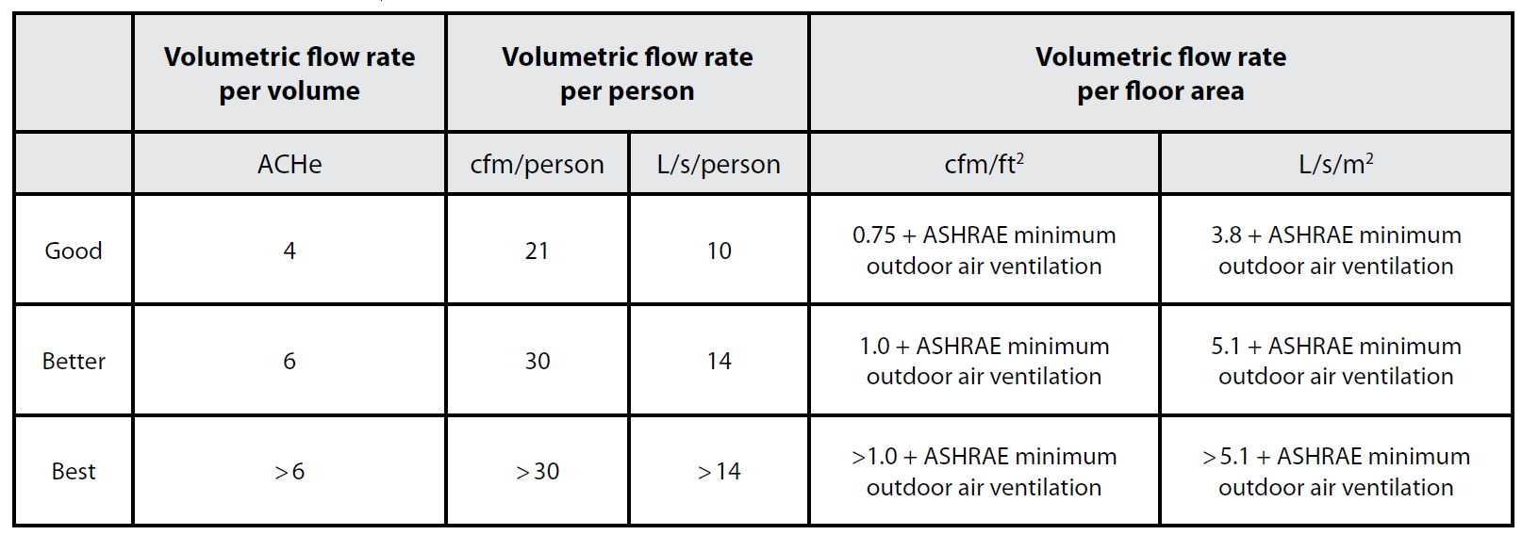
Hvor meget skal man ventilere?
Kilde: The Lancet COVID-19 Commission

Slide 9
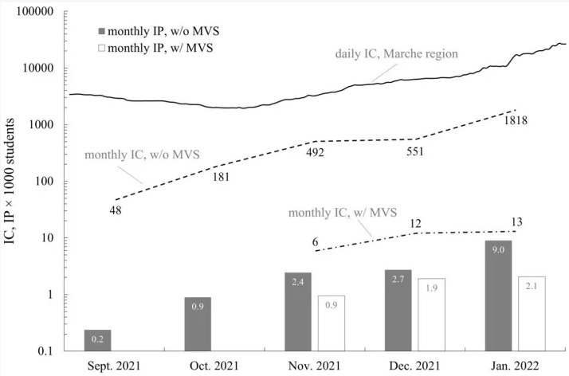
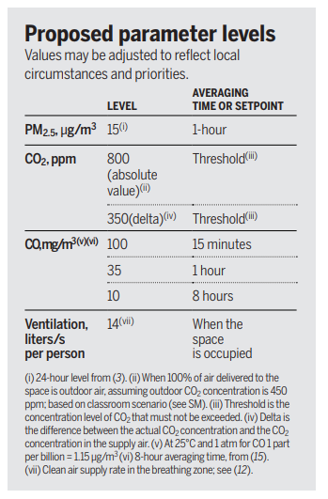
Udluftning of ventilation, beviser fra forskning
Kilde: Buonano et al. (2022); Morawska et al. (2024)
Notes:
Incidence case and incidence proportion

Slide 10
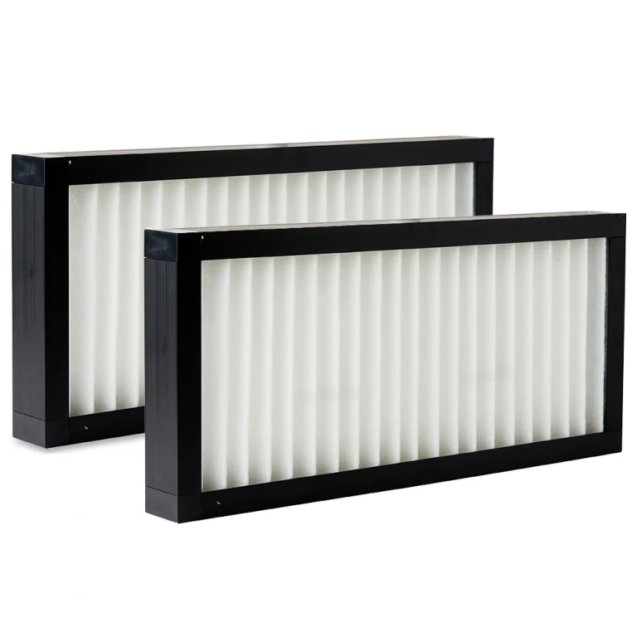
Luftrensning- filtrering
Fjerner/fortynder aerosoler ved at tilføre ren luft uden partikler
I recirkulation, hvis der findes en
Mobile luftrensere (typisk) med minimum EU7 klasse filtrer eller bedst HEPA
Andre typer af luftrensere som bruger ionisation eller elektrostatisk effekt kan tilføje ozon og føre til produktion af toksiske stoffer (by-products)
Generelt støjende, kræver tilpasning af aktiviteter så at støj spiller ikke en rolle eller forstyrrer ikke
Tommelfingerregel – Antyd 60-70% effekt i forhold til producentens angivet effekt (CADR i luftskifte pr. time)
Kan ikke bruges CO₂ til monitorering, fjerner partikler så man kan evt. måle PM2.5 men der findes ikke en måler som indikere risiko af smitte
Kilde: Morawska et al. (2020)

Slide 11
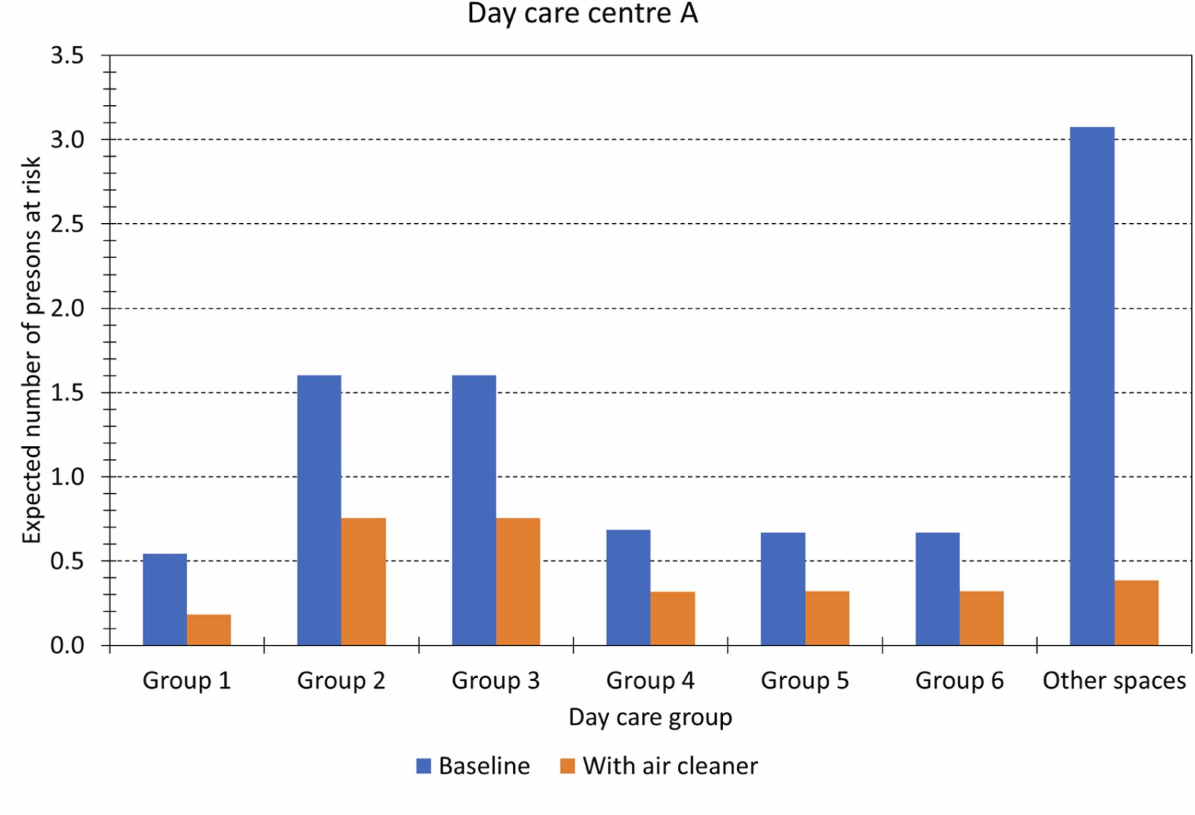
Luftrensning, beviser fra forskning
Kilde: Vartiainen et al. (2024)

Slide 12
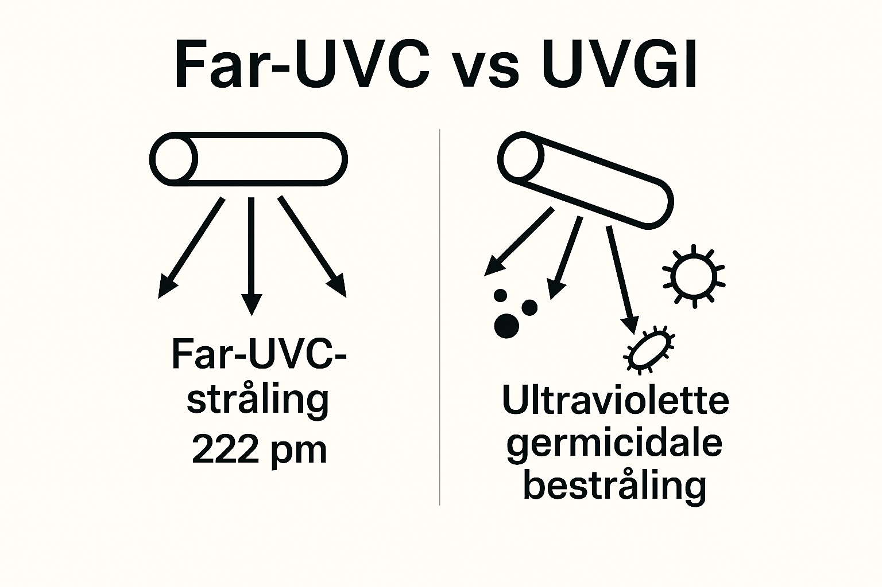
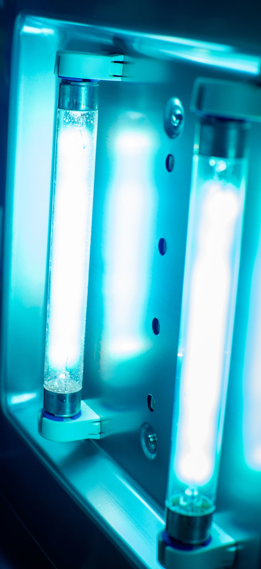
Desinfektion – UVGI eller UVC
Inaktiverer (dræber) vira
Meget højt effektivitet op til 100 gange højere and ventilation eller filtrering
Dannelse af forurening pga. ozon
UVGI kan kun bruges lang fra mennesker
Kilde: Morawska et al. (2020)

Slide 13
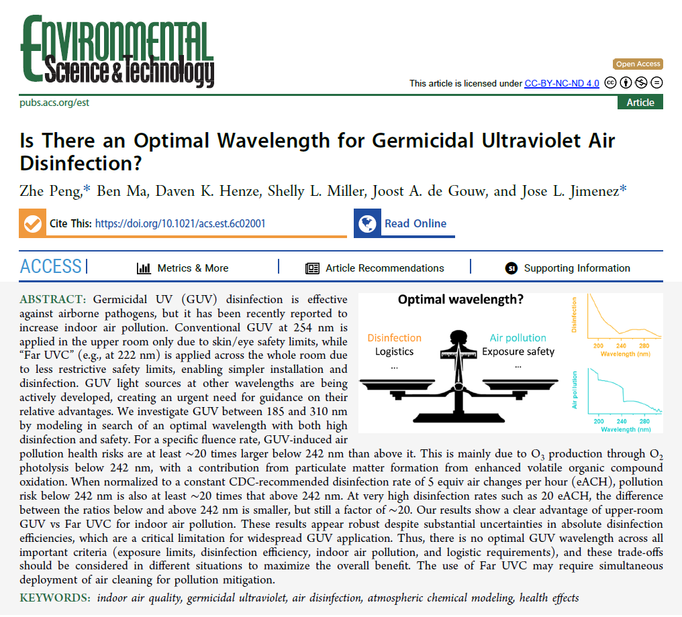
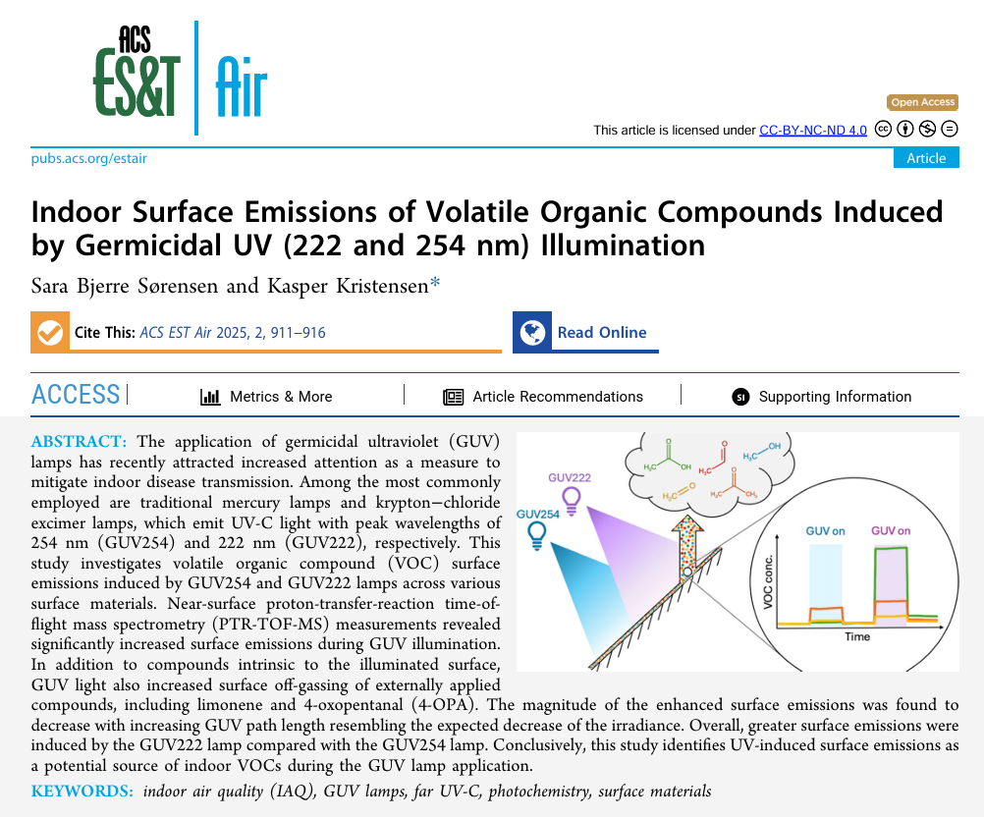
UVGI og UVC, beviser fra forskning

Slide 14
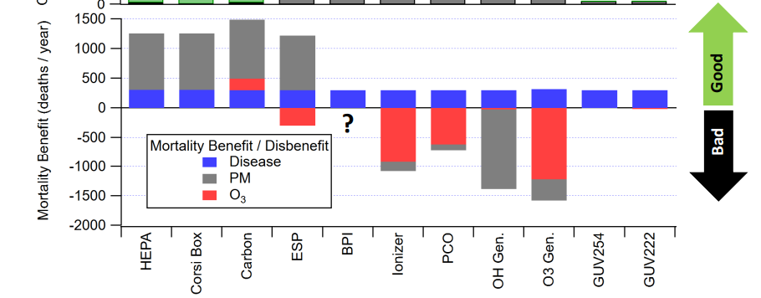
Analyser af forskellige luftrensere i forhold til dødeligheden
https://www.youtube.com/watch?v=TGyL7FtvpNw

Slide 15
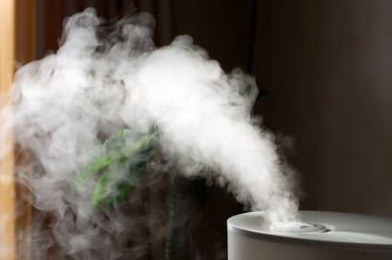
Befugtning
En bestemt relativ fugtighed i luften forkorter levetid af vira
En bestemt relative fugtighed i luften beskytter luftvejene
Anbefalet 40-60%?

Slide 16
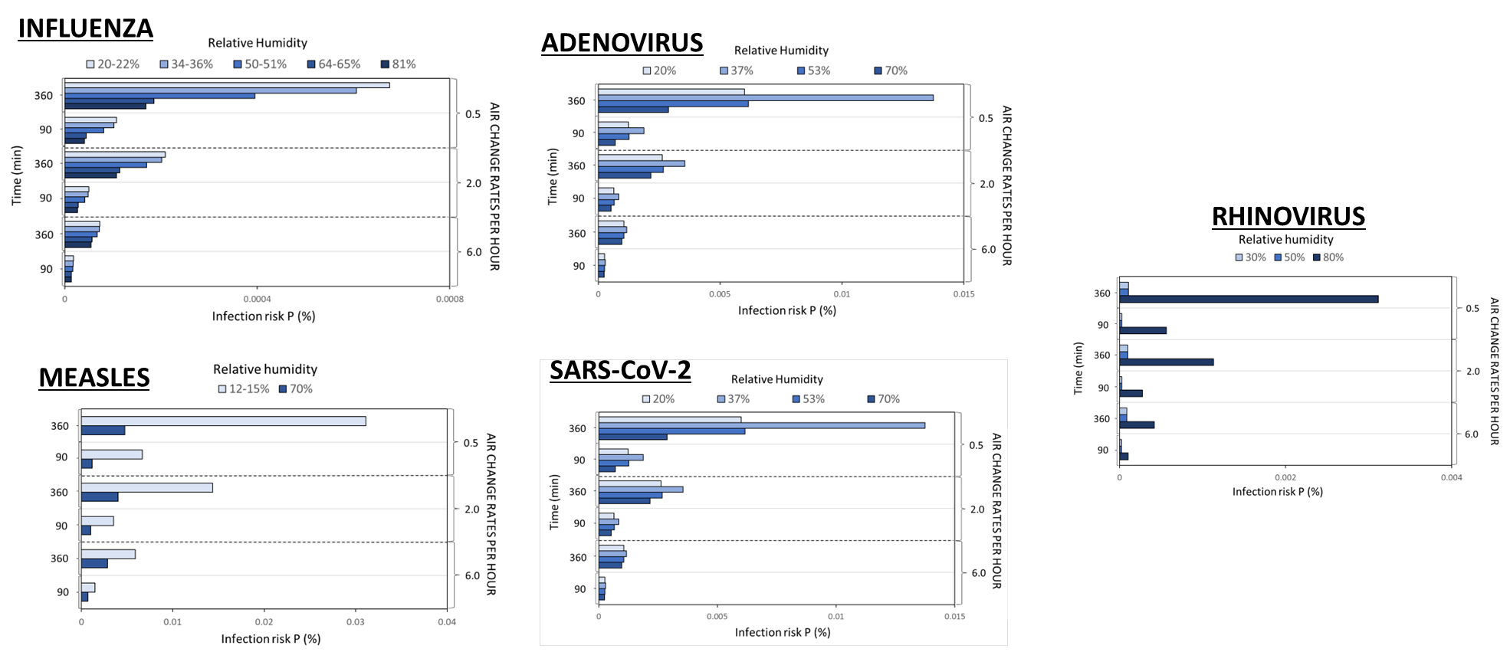
Befugtning – en effekt i luften
Kilde: Aganovic et al. (2022)

Slide 17
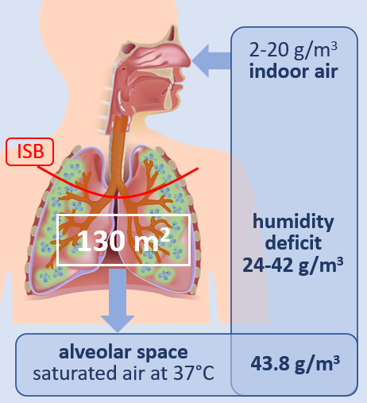

Befugtning – en effekt på luftvejene
”Fugtunderskud” og mucociliær clearance – effekt på immunrespons
"Fugtunderskud" er forskellen mellem absolut luftfugtighed i rumluften ved stuetemperatur og den absolutte luftfugtighed i alveolerummet mættet ved 37°C (43,8 g/m3)
ISB = Isotermisk mætningsgrænse

Slide 18
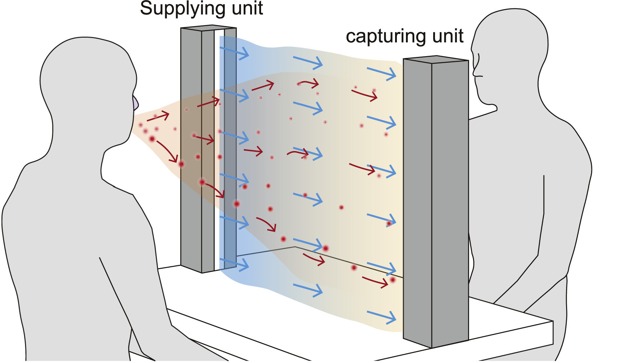
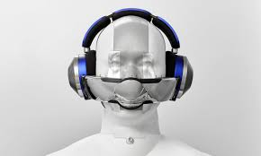
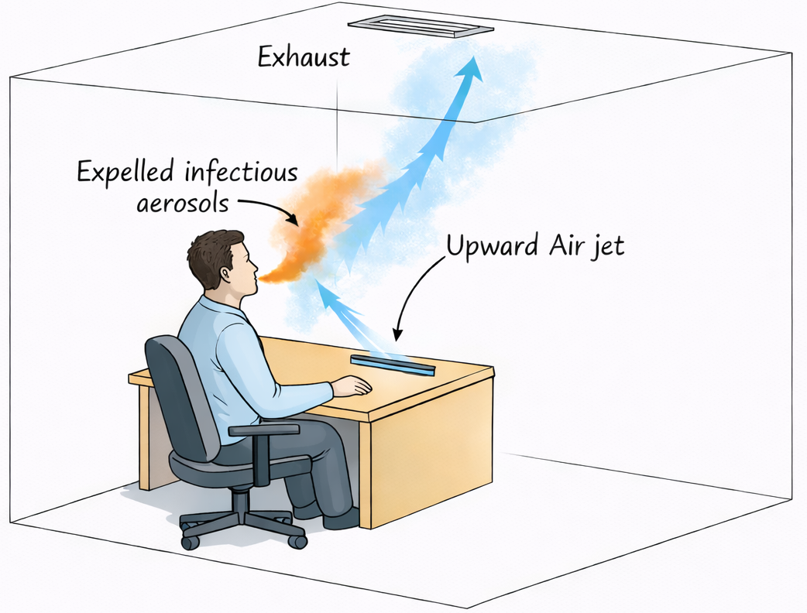
Ny avancerede løsninger
Copyright Dyson

Slide 19
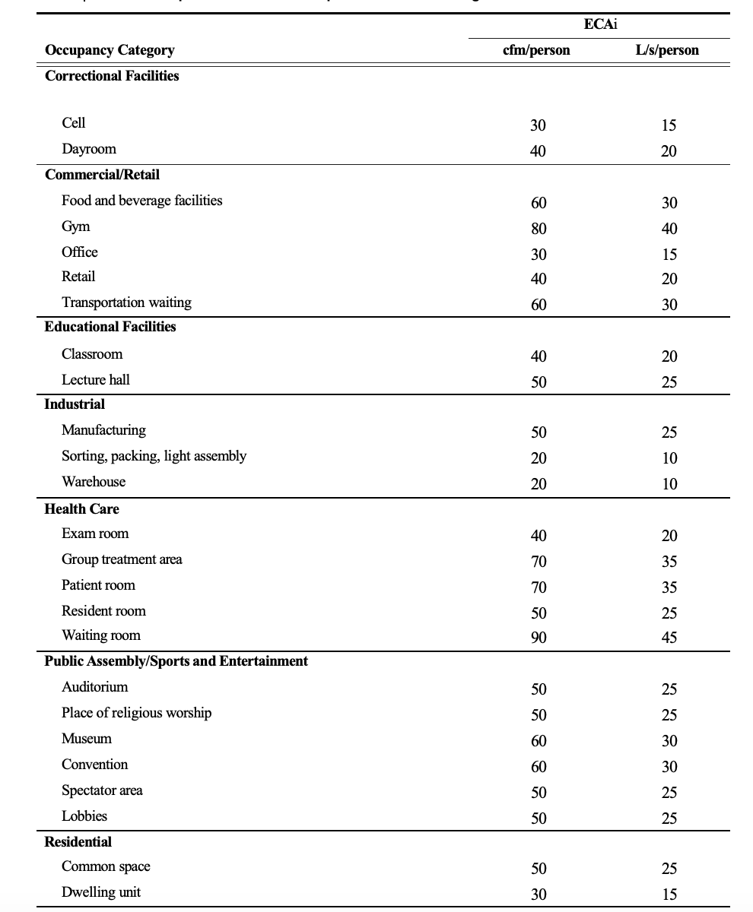
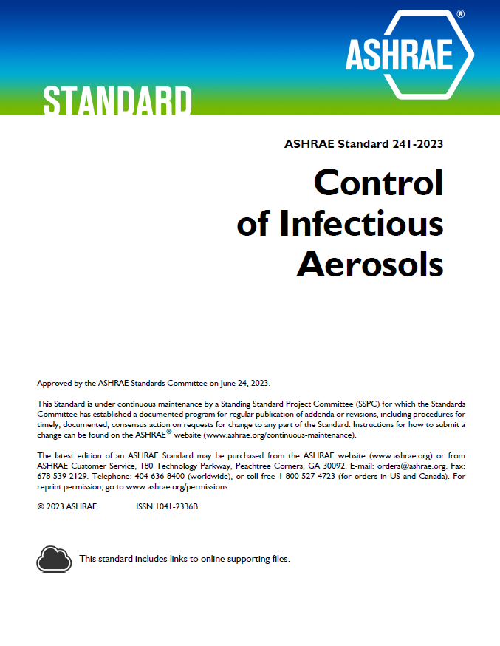


Standarder
Reduceret belægning
Designbelægning

Slide 20
Co-benefits (ekstra fordele) ved at beskytte mod infektion
Reduceret risiko for Covid-19 senfølger (long Covid)
Forbedret komfort og velvære
Mindsket risiko for forværret indlæring og arbejdspræstation
Mindre sygefravær
Bedre søvnkvalitet
Mest for en effekt af forøget udluftning eller ventilation, PM filtrering kan også bidrage

Slide 21
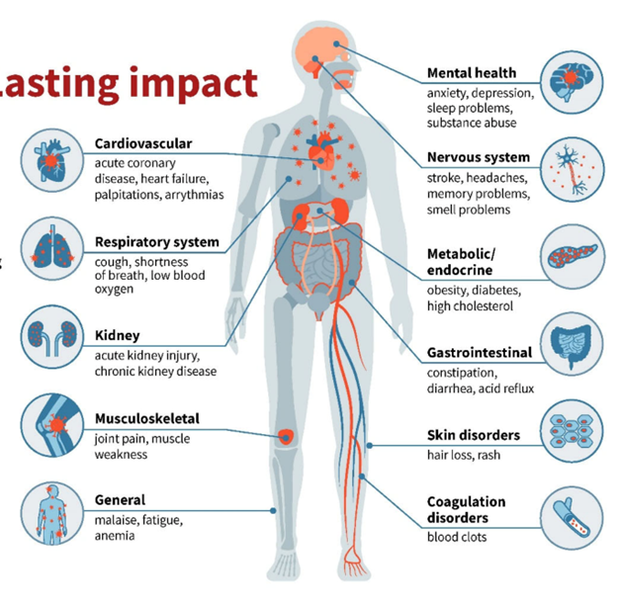
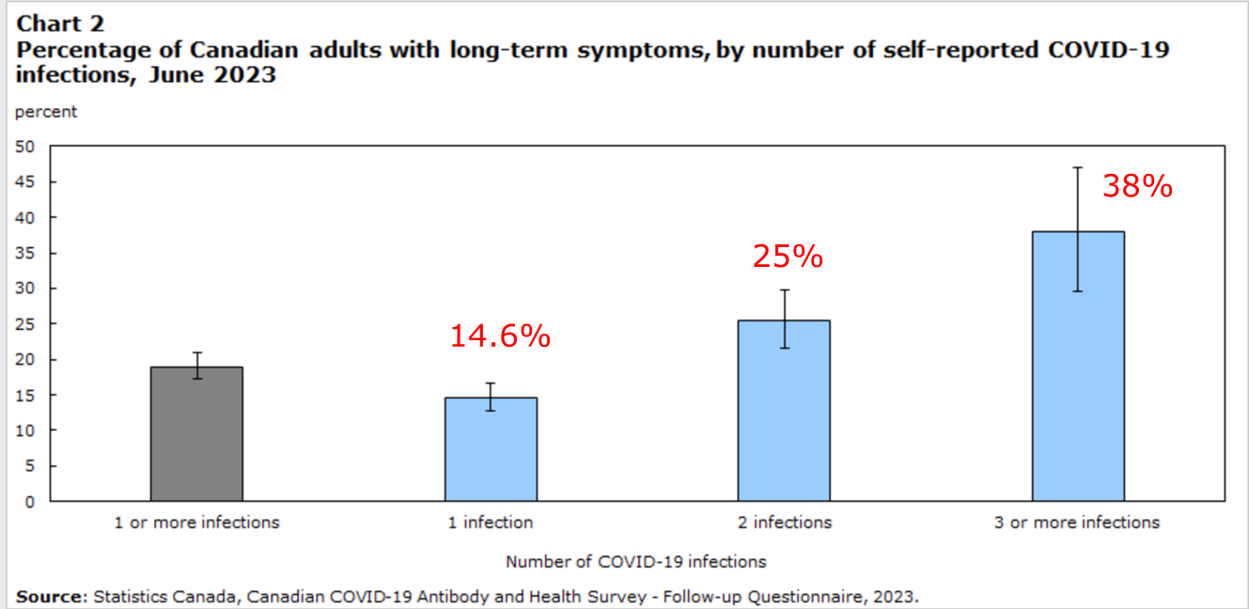
Covid-19 senfølger

Slide 22
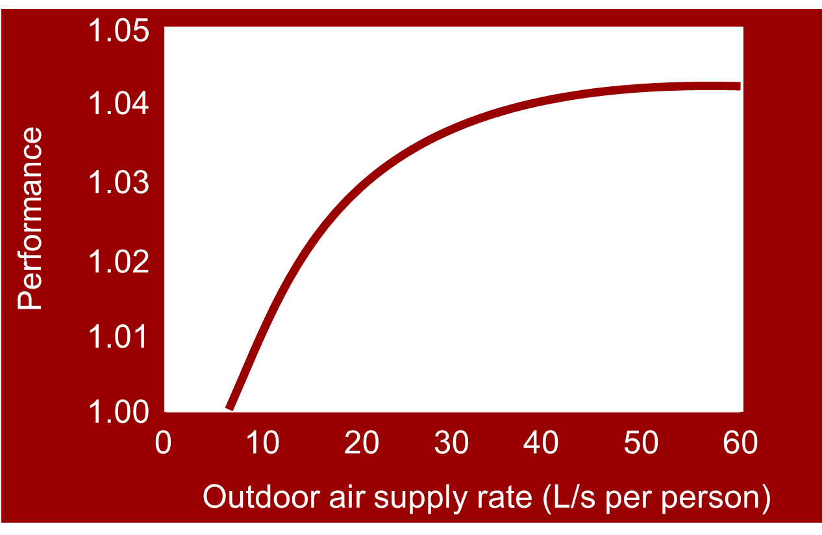
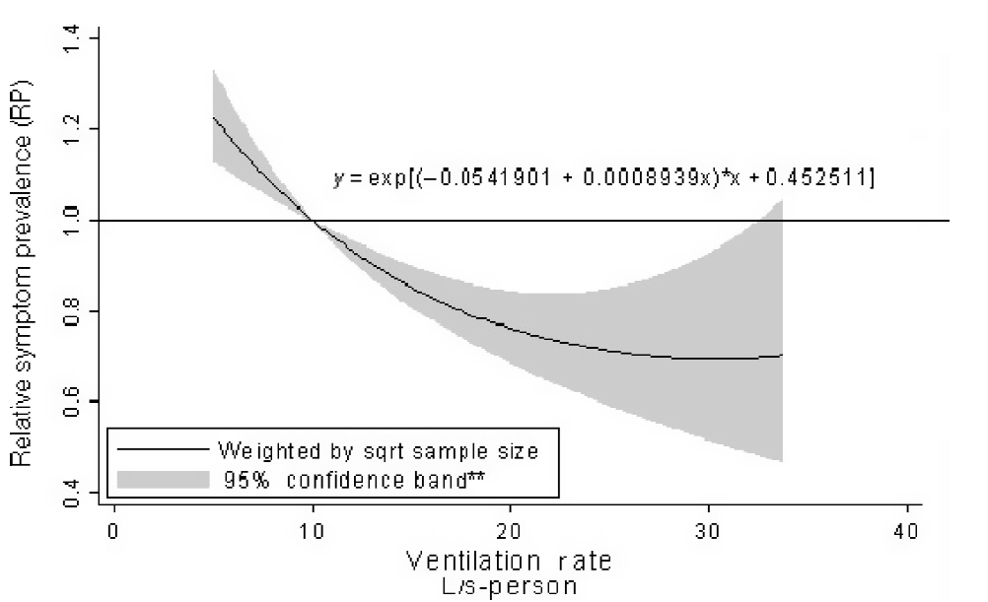
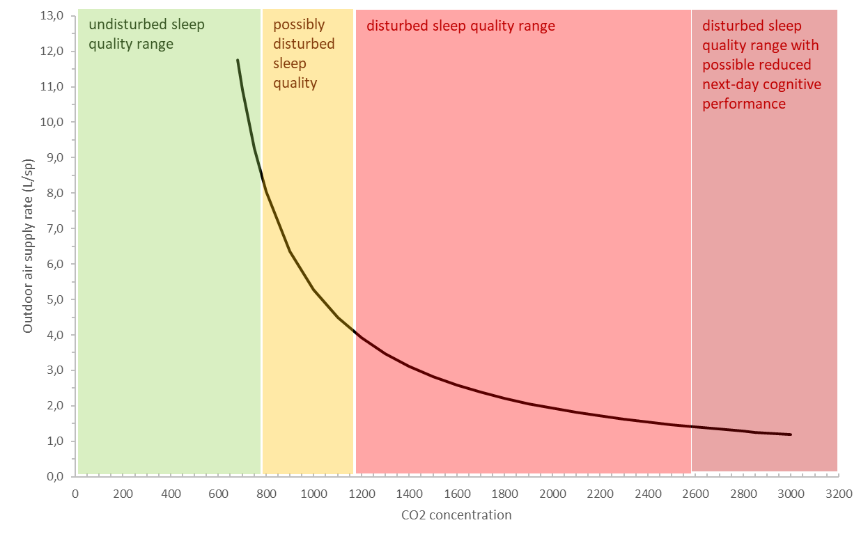
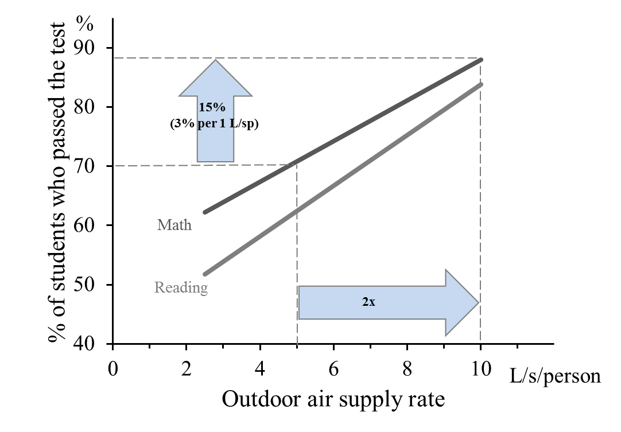
Gevinster opnået med høj indeluftkvalitet opnået gennem tekniske løsninger som reducerer risikoen for smitte med SARS-CoV-2
Kilde: Fisk et al. (2009)
Kilde:Seppanen et al. (2006)
Kilde: Sekhar et al. (2020)
Kilde: Haverinnen-Shaughnessy et al. (2013)

Slide 23
Økonomiske konsekvenser (eksempler)
2 mil. DALY-er svarer til ca. €2 milliarder tabt hvert år i EU pga. dårlig indeluftkvalitet (BNP af Cypern i 2014)
Forøget ventilationsrater (op til 10-15 L/s per person) i kontorer er blevet estimeret til at bidrage med gevinst på ca. $20 milliarder årlig (Fisk et al. 2012)
Mindre sygefravær i kontorer pga. forøget ventilationsrater (op til 24 L/s per person) er blevet estimeret til at give årlig gevinst på $400 per ansat (Milton et al., 2020)
Forøget ventilationsrater i skole fra 6 til 8.5 L/s per elev bidrager til socioøkonomisk gevinst svarede til ca. 0.7 promille af Dansk BNP (Wargocki et al., 2014)
Tilbagebetalingstid regnes til at ligge under 1-2 år
60% reduktion i PM2.5 var estimeret til at producere årlig gevinst per person som svare til $91 (dødelighed), $19 (sygelighed), $43 (rengøring), og $115 (produktivitet) (Beko et al., 2008)
DALY-er fra COVID-19 i Danmark var estimeret til at udgøre 30k (22 mia. kr.) en del muligvis pga. utilstrækkelige tekniske installationer (7 bil. kr. pr. mån. på verdensplan).

Slide 24
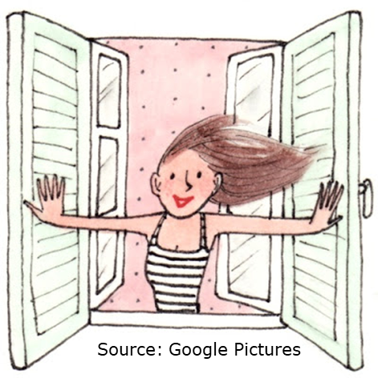
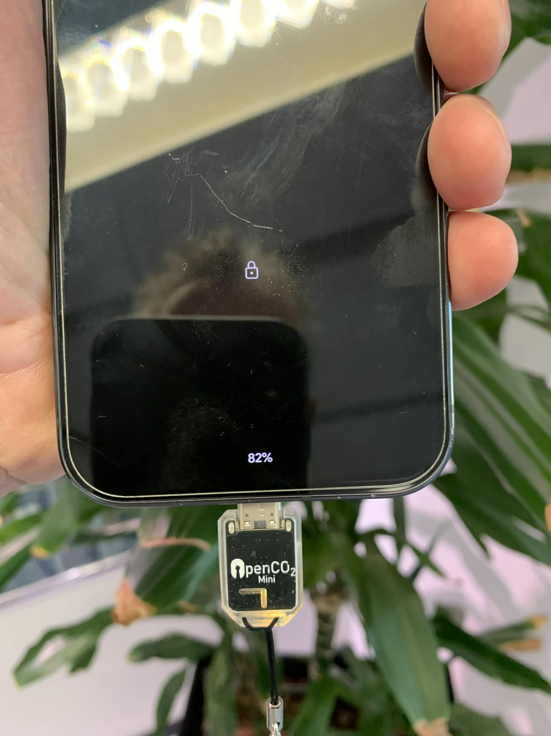
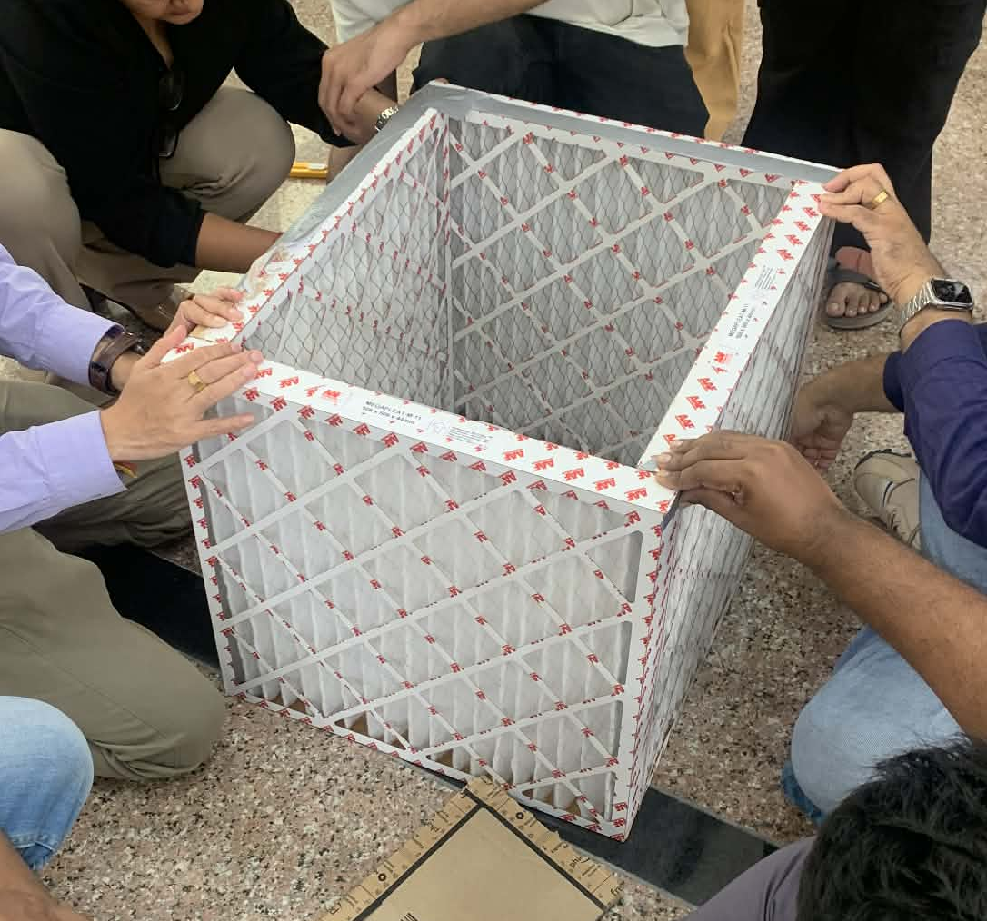
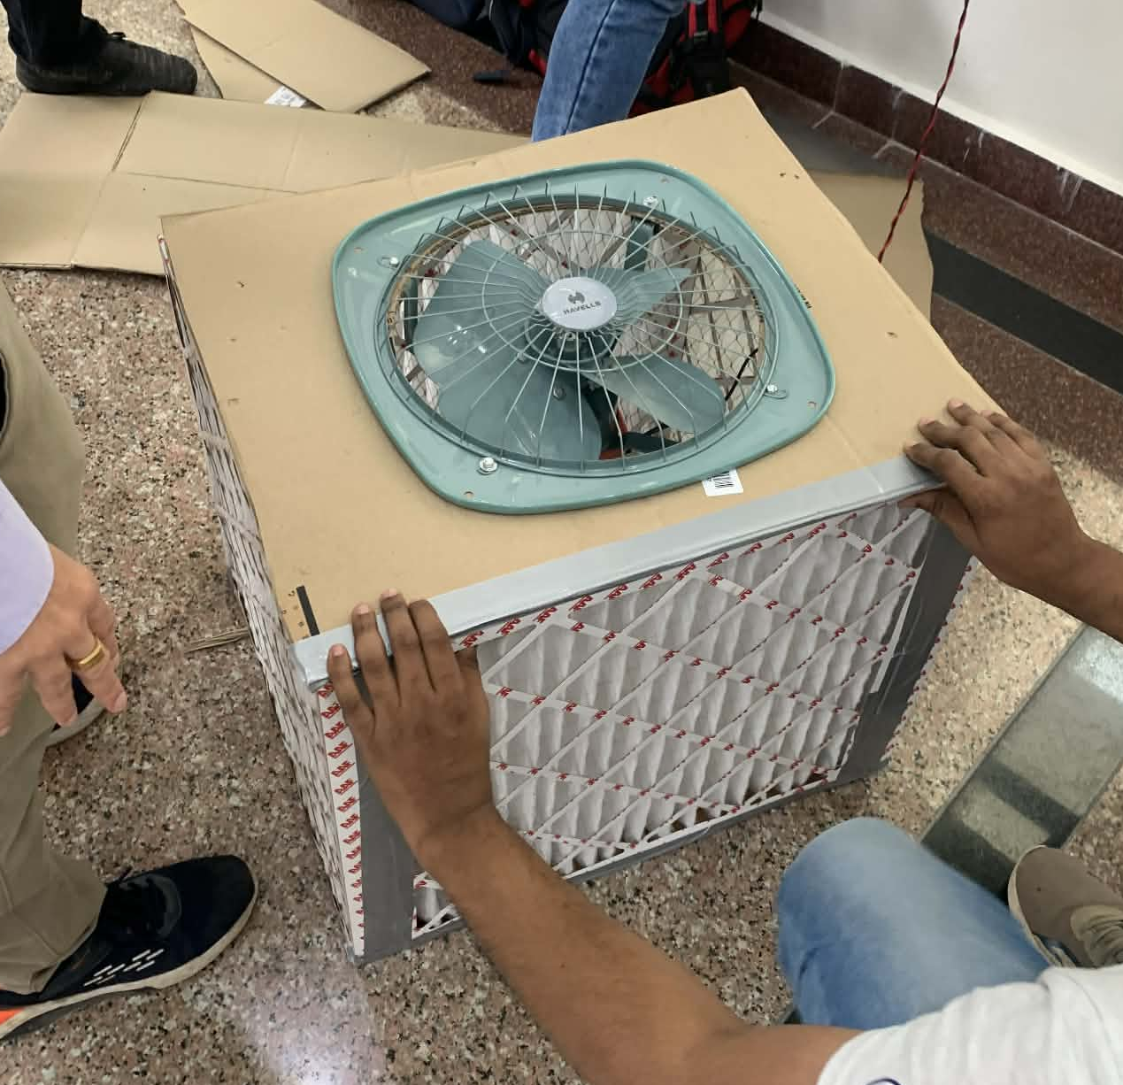
Anbefalinger
Luft ud (med CO₂ sensor)
Brug luftrensere (med HEPA)
Byg din egen luftrenser (DIY)
Tæt på personer

Slide 25

Tak for opmærksomhed

